Slide 1
Active learning na vysoké škole zkušenosti z praxe
RNDr. Zdeňka Koupilová, Ph.D.
RNDr. Petr Kácovský, Ph.D.
Katedra didaktiky fyziky, MFF UK

Slide 2
O čem bude řeč?
Změna postojů k výuce a proč zrovna Active learning?
Co je to Student-centered learning a Active learning
Náš současný přístup = JiTT + PI
Technologická podpora
Zkušenosti z vlastní výuky

Slide 3
Proč učím?
Zkusili jste se někdy pořádně zamyslet, proč učíte?

Slide 4
Co je to?
Student-centered learning
Active learning

Slide 5
Student-centered learning (SCL)
Sabine Hoidn, University of St. Gallen, Switzerland
a constructivist view of learning
instruction that puts the student at the heart of the learning process
a broad spectrum of participation-oriented learning and teaching practices
supporting deep conceptual understanding
focuses on sense making
involves both knowing and doing
Notes:
Tento a následující dva snímky převzaty či zpracovny dle
Sabine Hoidn (2016): prezentace k semináři Student-­‐Centered Learning Environments in Higher Education Classrooms, předneseno 18. 2. 2016, PedF UK a následné ústní sdělení

Slide 6
Student-centered learning environments (SCLEs)
Core characteristics:
curriculum for understanding
customised learning
adaptive instruction
supportive community of learners
ongoing assessment and feedback
Examples of SCLEs:
problem-based learning
project-based learning
learning communities
etc.

Slide 8
Co je Active learning…
“…Anything that involves students in doing things and thinking about the things they are doing”. (Bonwell & Eison, 1991)
Active learning “involves providing opportunities for students to meaningfully talk and listen, write, read, and reflect on the content, ideas, issues, and concerns of an academic subject”. (Meyers & Jones, 1993)
Active learning aims at “the increasing of student participation, or ‘interactivity’, for the purpose of positively affecting student learning and attitudes”. (Georgiou & Sharma, 2015)
„Active learning is anything course related that all students in a class session are called upon to do other than simply watching, listening and taking notes”. (Felder & Brent, 2009)
Notes:
Bonwell C and Eison J 1991 Active Learning: Creating Excitement in the Classroom AEHE-ERIC Higher Education Report No. 1. (Washington, D.C.: Jossey-Bass)
Georgiou H and Sharma M D 2015 Does using active learning in thermodynamics lectures improve students’ conceptual understanding and learning experiences? Eur. J. Phys. 36.
Felder R M and Brent R 2009 Active Learning: An Introduction. ASQ Higher Education Brief, 2(4)
Meyer C and Jones T B 1993 Promoting active learning: Strategies for the college classroom (San Francisco: Jossey-Bass)

Slide 9
… a co ne
involvement of only several usually good or eager students
rhetorical questions asked during the lecture or questions answered by the same several students in first line
the activity has to take place in the class session (not traditionally assigned homework)
(Prince, 2004)
Tradiční přednáška či výuka nepřipravených studentů může být…
“… a process whereby the lecture notes of the instructor get transferred to the notebooks of the students without passing through the brains of either.”
(Mazur, 2009)
Notes:
Prince M J, Felder R M and Brent R 2007 Does Faculty Research Improve Undergraduate Teaching? An Analysis of Existing and Potential Synergies Journal of Engineering Education 96 pp 283-294
Mazur, E. (2009). Farewell, lecture? Science, 323(5910), 50–51.

Slide 10
Naše pojetí:
Studenti mají být co možná nejvíc aktivní přímo během vyučovacích hodin, protože jsou to jednak oni, kdo se mají něco naučit, jednak přímo při výuce mohou využít přítomnost spolužáků a vyučujícího. Pokud mají studenti výuku „prospat“, tak by se ani nemusela konat.
Velmi dobře je schopen s pochopením nového konceptu (zákonu, principu) pomoci studentovi někdo, kdo ho pochopil poměrně nedávno, např. jeho spolužák. Takový člověk si totiž ještě pamatuje, jaké to bylo dané věci nerozumět, a umí volit formulace blízké a srozumitelné pro spolužáky.

Slide 11
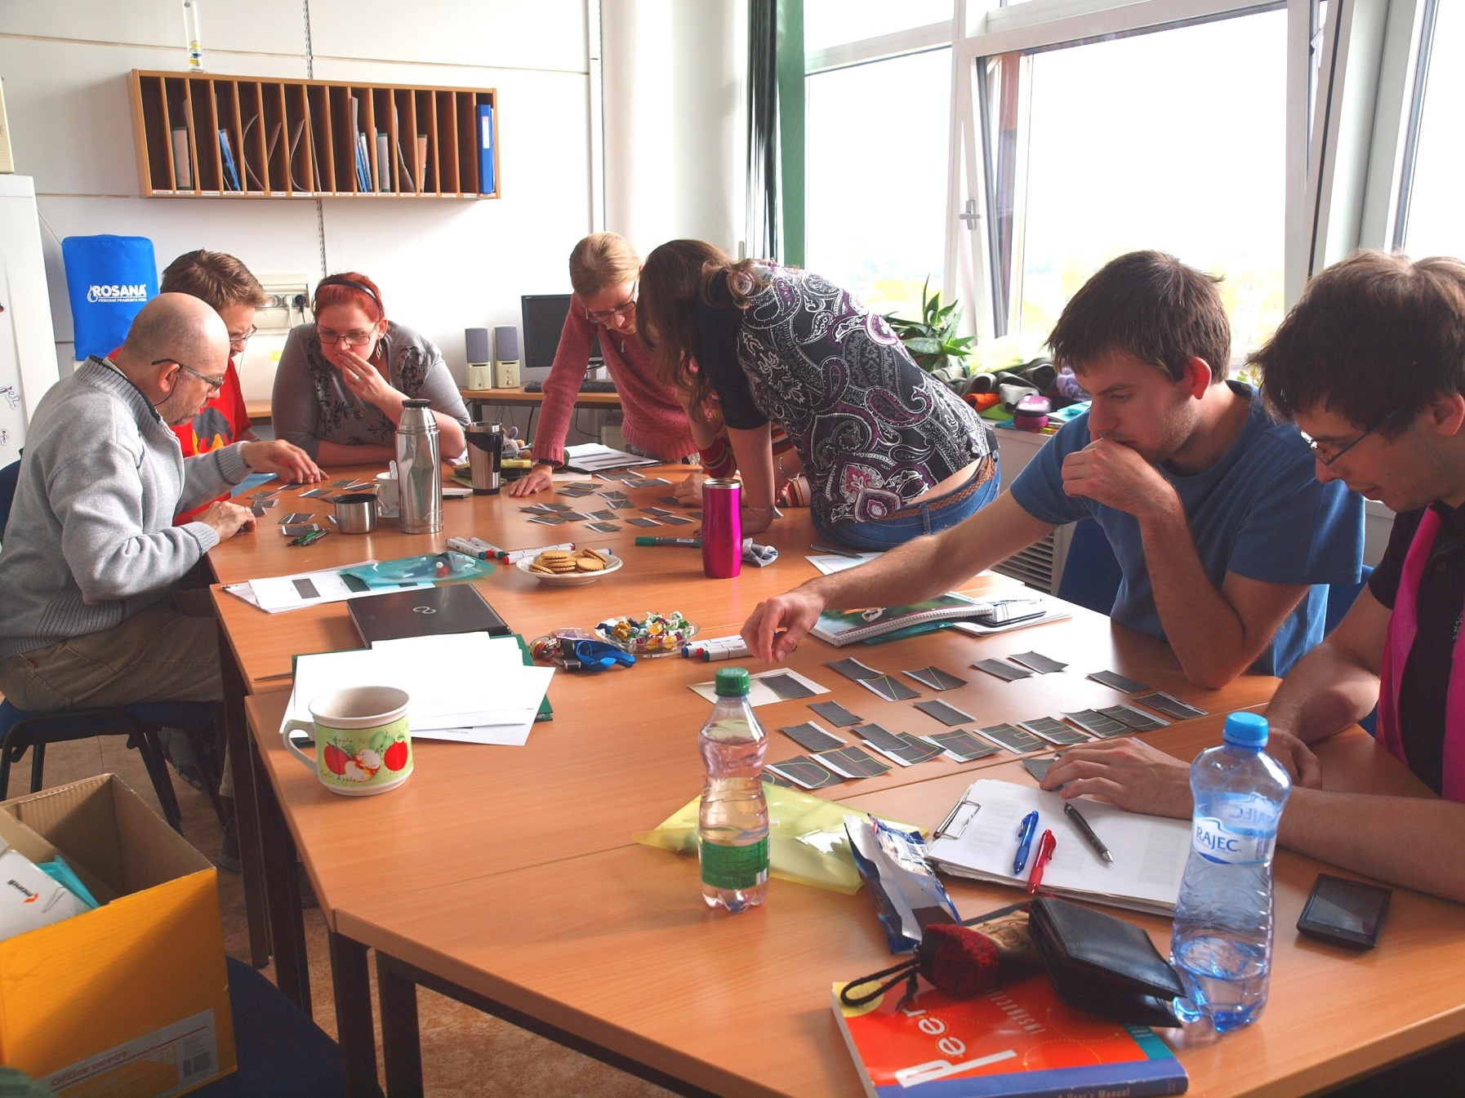

Slide 12
Pojďme to vyzkoušet

Slide 13
JiTT + pi
Aneb Co tyto dvě zkratky znamenají?

Slide 14
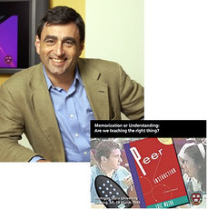
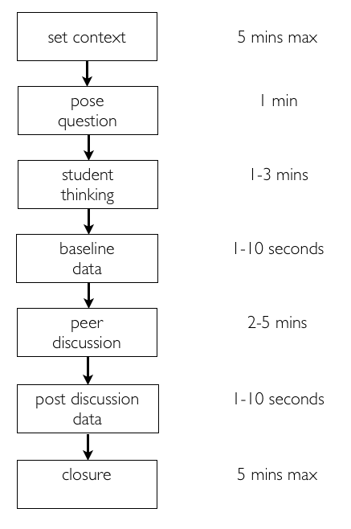
Peer Instruction
prof. Eric Mazur, Harvard University, Cambridge, USA
vysvětlení od spolužáka bývá srozumitelnější
AHA zážitky
učení probíhá u studentů všech úrovní
Notes:
Mazur E 1997 Peer instruction: a user’s manual Prentice Hall, Inc.
Turn to Your Neighbor - The oficial Peer Instruction Blog
https://blog.peerinstruction.net/
https://www.facebook.com/peerinstruction/?fref=ts
https://www.facebook.com/UMinnCTL/?ref=un_c
What is Peer Instruction…in 2 mins

Slide 16
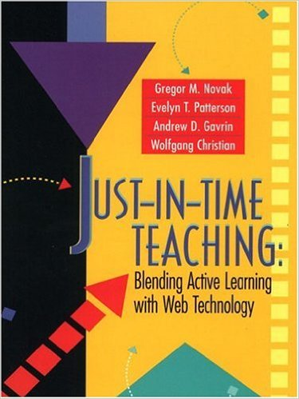
Just-in-TIME Teaching
Notes:
Novak G M, Patterson E T, Gavrin A D, Christian W 1999 Just-in-Time Teaching: Blending Active Learning with Web Technology Prentice Hall, Inc.
Simkins S, Maier M H 2010 Just-in-Time Teaching: Across the Disciplines, Across the Academy. Stylus Publishing, LLC.

Slide 17
ČASOVé schéma JiTT + PI

Slide 18
„naše“ JiTT
hodnotí se snaha nikoli správnost
individuální slovní komentáře
neodhalují celé řešení
respektují směr uvažování zvolený studentem
u správné odpovědi navrhují, co dále lze ještě promyslet či vzít v úvahu
odpovědi ovlivňují výuku
shrnutí správné odpovědi
volba otázek, úloh
nutnost opakování
diskuze ve skupinách
dvě konceptuální otázky a jedna metakognitivní
jednou či dvakrát týdně
bez průběžného připomínání
zveřejněny několik dní před hodinou
Moodle
odpovědi nutno vložit večer před výukou

Slide 19
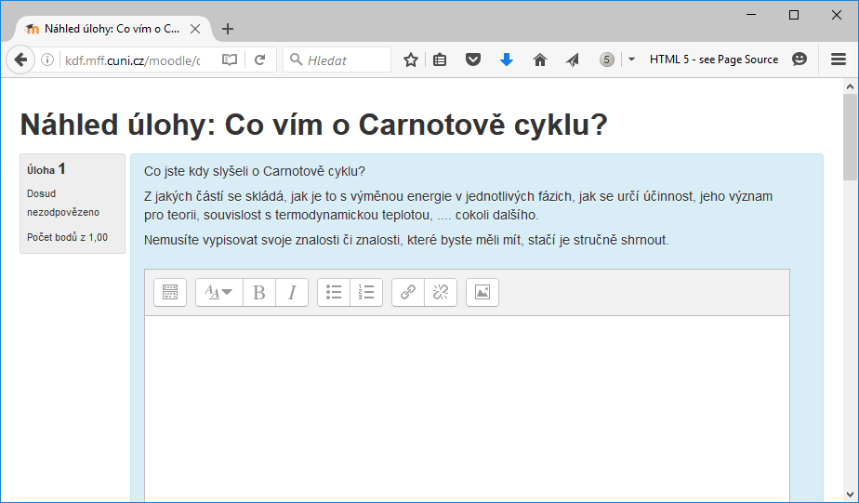
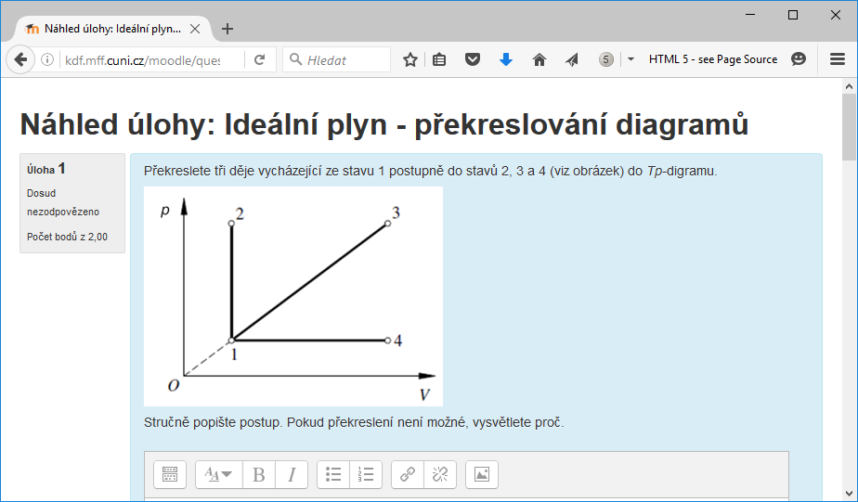
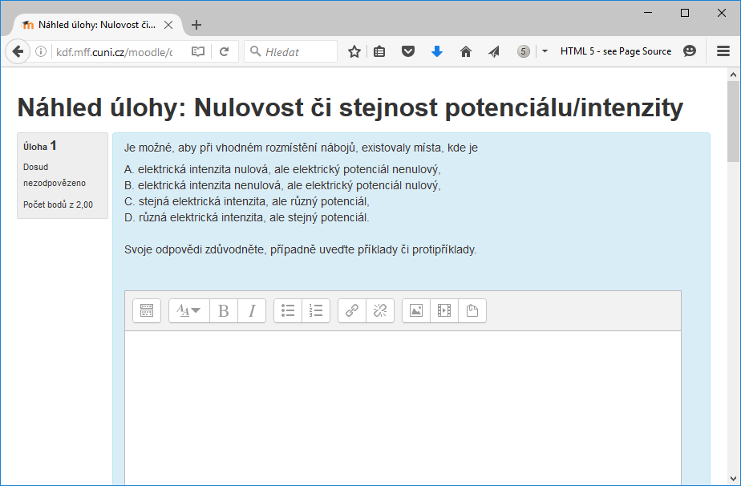
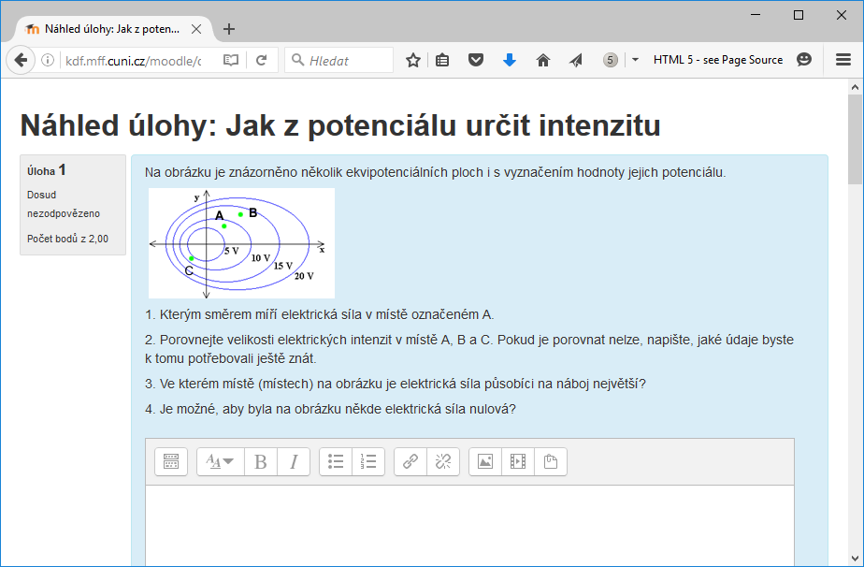
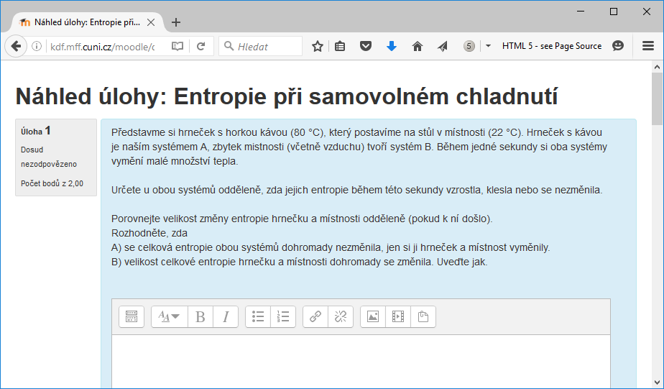
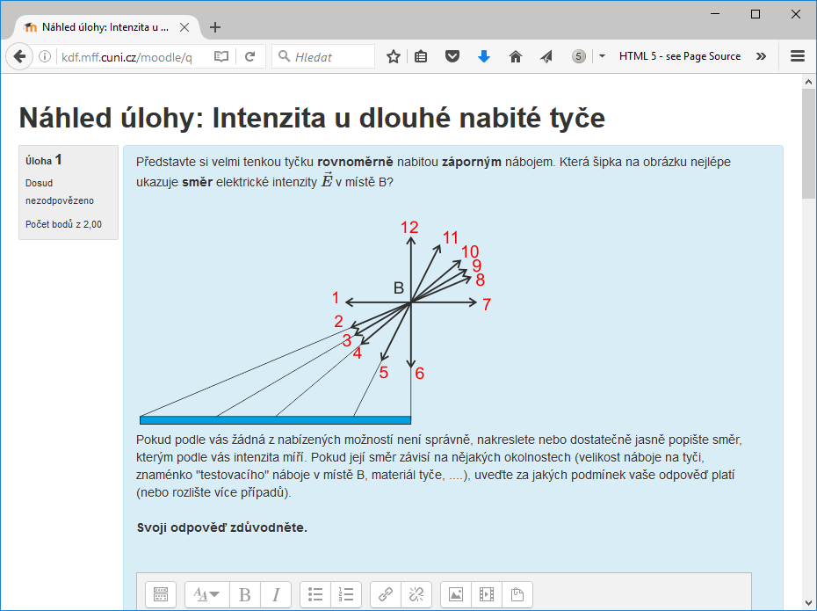
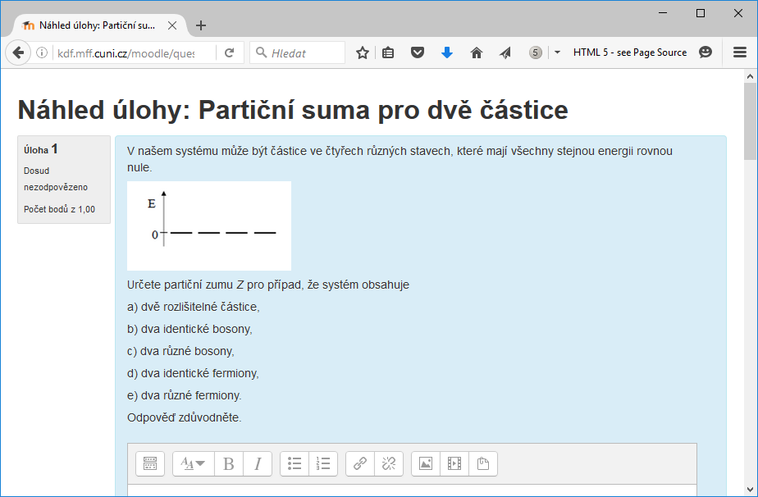
příklady JiTT

Slide 20
Notes:
metakognitivní otázka

Slide 21
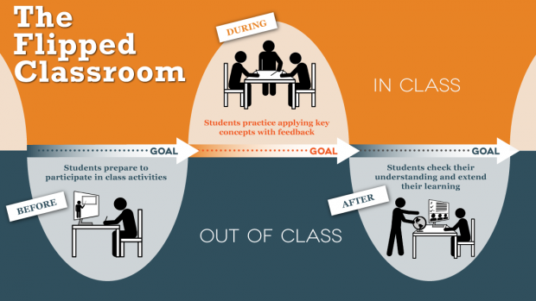
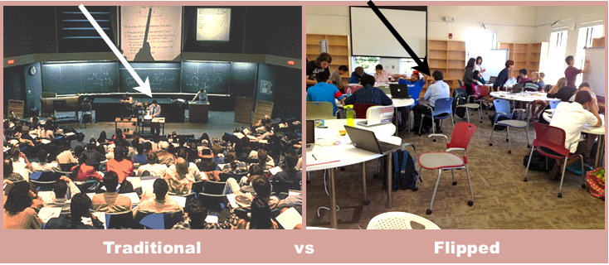
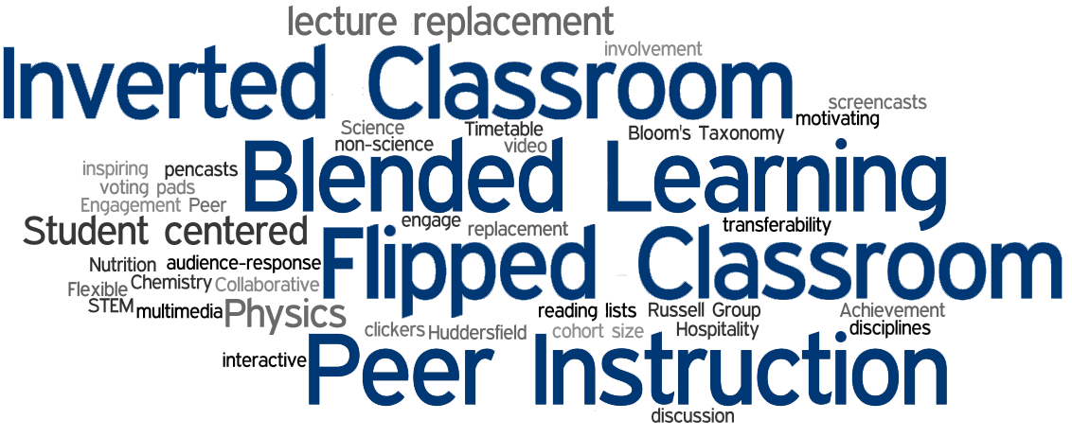

Slide 22
Technologická podpora
co může pomoci při uvádění do praxe

Slide 23
Technologická podpora – přehled
Domácí příprava:
NB (MIT)
Perusall (Harvard)
Moodle
V hodině:
„analogové“ hlasování
elektronický hlasovací systém
„čmárací“ desky
Learning Catalytics
Plickers

Slide 24
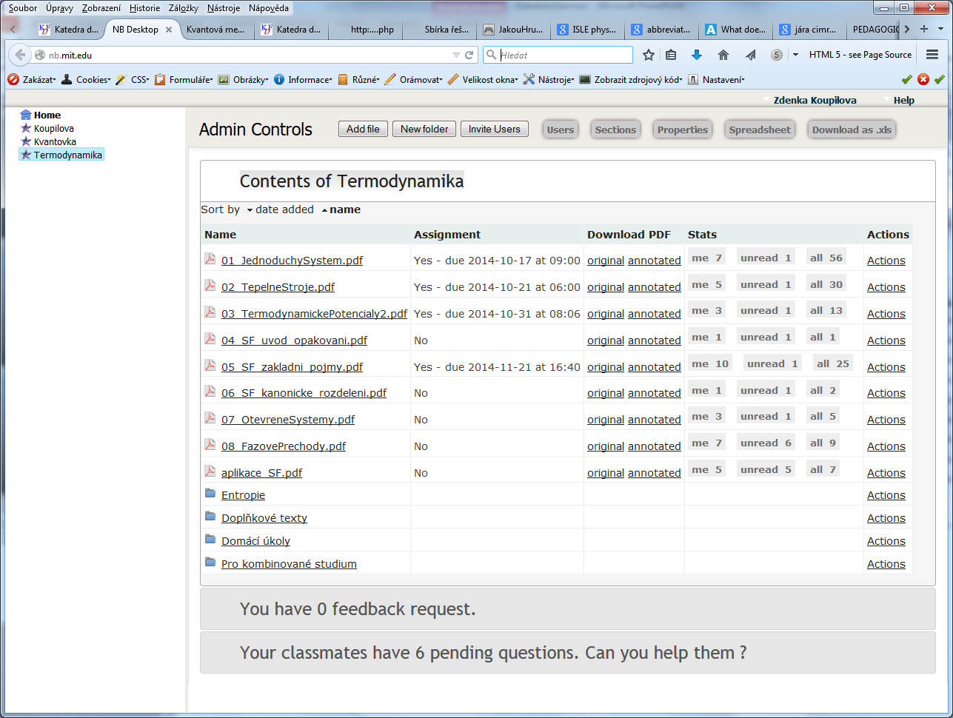
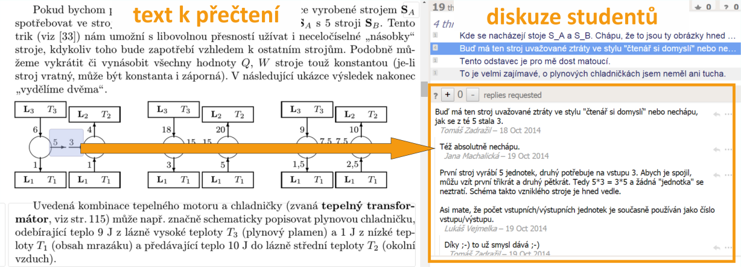
NB system
http://nb.mit.edu/welcome

Slide 25
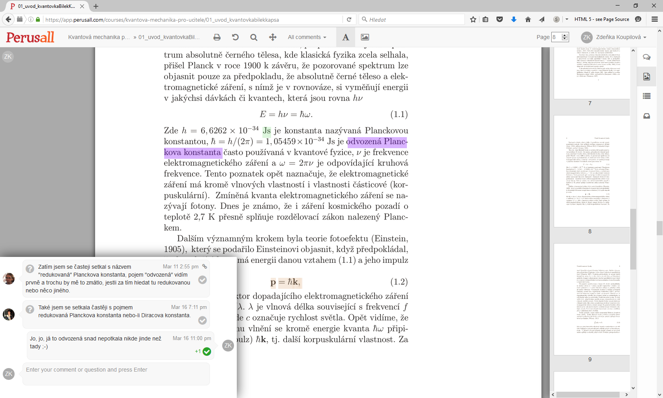
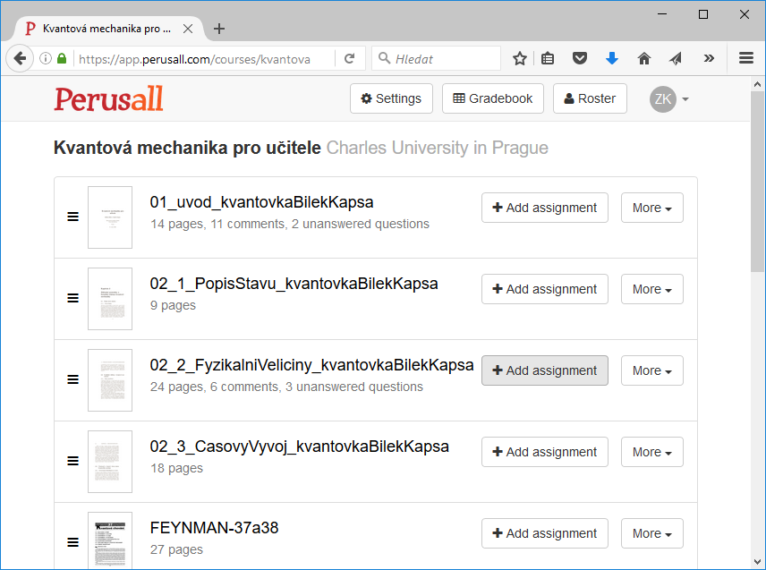
Perusall
http://perusall.com/

Slide 26
„Analogové“ pomůcky
Pozitiva
levné a jednoduché na obsluhu
výzkumy ukazují stejný efekt na učební „zisk“
realita, nikoli virtuální realita
pro studenty lehce realizovatelné v jejich praxi
Negativa
neumožňují některé typy otázek
neukládají odpovědi studentů
nemám vyzkoušeno použití ve větší skupině
Notes:
ukázat, popsat, jak se s nimi funguje
jsou k zapůjčení

Slide 27
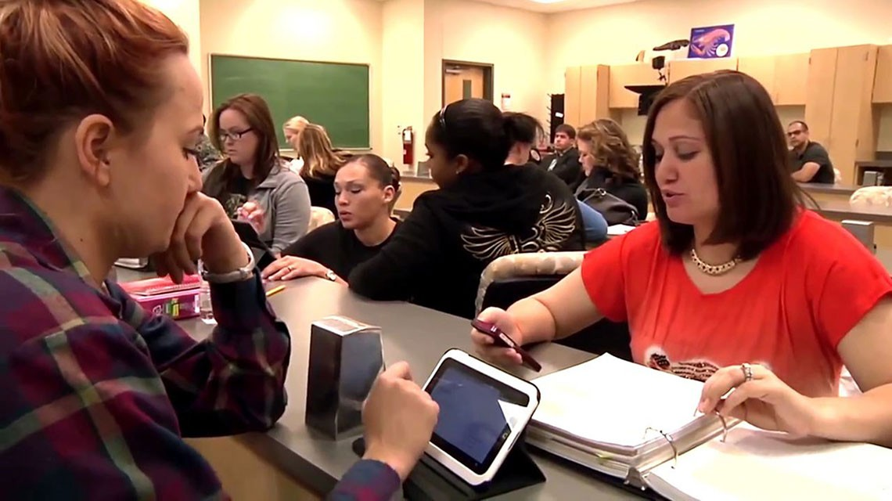
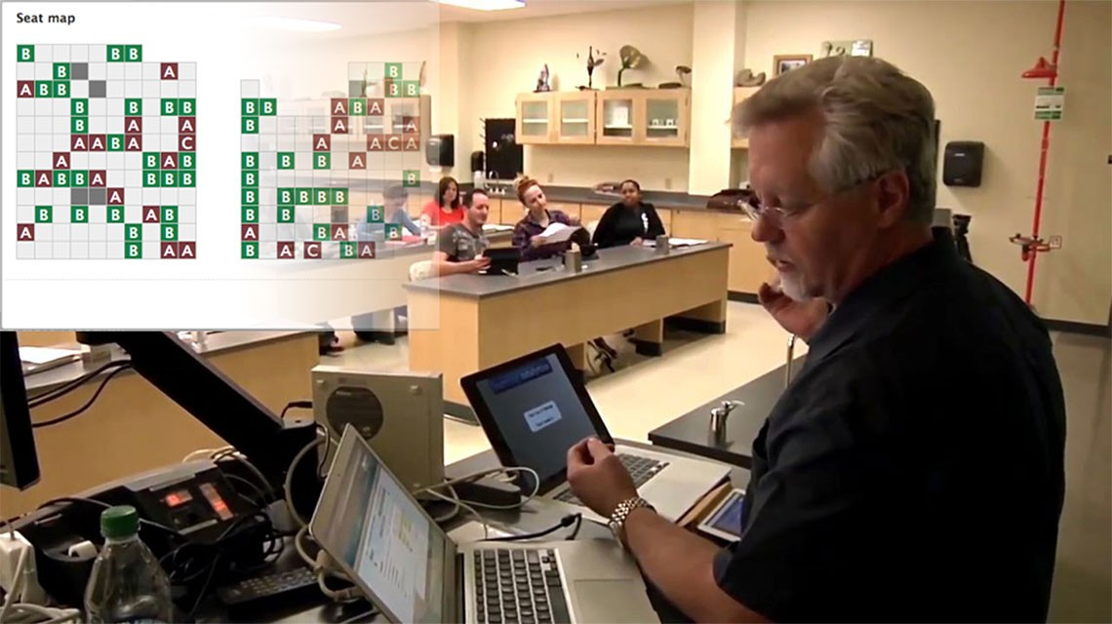
Learning catalytics
http://learningcatalytics.com
Engage students with open-ended questions to develop critical thinking skills
Encourage group learning
Encourage team-based and collaborative learning for all students
Engage your students in person or online, in a flipped or traditional classroom
Use technology in the classroom to identify misconceptions and monitor responses to find out where students are struggling
– Placené
Notes:
http://chronicle.com/blognetwork/castingoutnines/2012/12/18/doing-linear-algebra-with-peer-instruction-and-learning-catalytics/

Slide 28
naše Zkušenosti
CO A JAK DĚLÁME A JAK NÁM TO JDE

Slide 29
JiTT + PI jako doplněk ke „klasické“ přednášce
Elektřina a magnetismus, 1. ročník, LS2015/2016
JiTT v Moodle 1x týdně, navazuje na přednášky
2+1 otázka
individuální komentáře
skupinové řešení/shrnutí řešení na přednášce či cvičeních
PI metoda v 50-70 % času cvičení
větší důraz na konceptuální pochopení než „řemeslnou zručnost“

Slide 30
Co na to studenti? – JiTT
Prváci, elmag., v polovině semestru, doplněk k přednášce:
Výhody jsou určitě průběžné opakování látky a zpětná vazba nakolik jsem pochopil látku.
… přiměje podívat se na to [probíranou látku] dřív než před testem
kdyby se nad učivem nezamýšlel průběžně jindy, tak teď aspoň na chvíli musí.
Učení se vyjadřovat a argumentovat
Donutí mě to také konzultovat úlohy se spolužáky.
Takto je to viac osobné ako keď riešime úlohy na papier, potom ich odovzdáme a o týždeň dostaneme opravené, kde je niečo preškrtnuté, niečo odfajknuté a počet bodov.
…mám čas přemýšlet a hledat, když nevím na cvičení, tak mi musí někdo poradit, nebo úlohu nevyřeším..
Takisto aj tie 2 úlohy sú asi ideálne aj na ten čas, ktorý tu strávime.
Automatická uzavírka odpovědí mě donutí udělat úkoly do daného termínu.
Nová metodika výuky, jednou třeba budu učitel, tak je fajn si vyzkoušet jak takové pomůcky fungujou

Slide 31
Co na to studenti? – přímá výuka
Prváci, elmag., v polovině semestru, doplněk k přednášce:
Hrozně se mi líbí systém toho, že každý odpoví a pak jsou studenti rozřazeni do skupinek tak, aby tam byl vždy někdo, kdo to má správně a studenti pak debatují o svých řešení a navzájem si je snaží vyvrátit. Dochází tak k výbornému pochopení látky.
Oceňuji přizpůsobení cvičení úrovni studentů.
Na cvičeniach sa mi páči, že sú stále iné a že sa zapájame do učenia.
… desky a fixy jsou dobré, že si člověk každý nesmysl nemusí psát do sešitu a může si lépe srovnat myšlenky a vyřadit špatné postupy, než si udělá zápis ….

Slide 32
Co na to studenti? – přímá výuka
Prváci, elmag., v polovině semestru, doplněk k přednášce:
Len to vysvetľovanie si vecí navzájom (medzi spolužiakmi) je niekedy celkom zbytočné, lebo už párkrát sa mi stalo, že mi to spolužiak jednoducho vysvetliť nevedel
Sice je dobré, když to pořádně pochopíme rovnou na cvičeních, ale byla bych radši, kdybych měla spočítaných víc příkladů a pak si je doma znovu prošla sama, než když mám jeden, který sice chápu, ale když mám pak spočítat sama nějaké další, většinou vůbec nevím, jak začít, když se liší od těch na cvičeních.

Slide 33
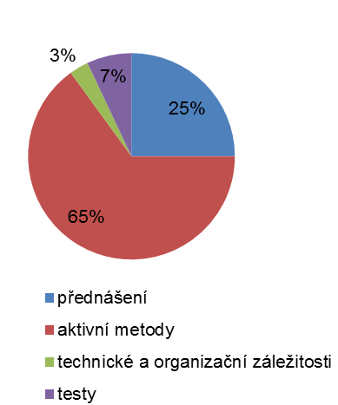
Schéma výuky termodynamiky celý předmět založený na AL
Domácí příprava
JiTT v Moodle (2x týdně)
čtení dobrovolné, doporučené
4 individuální projekty
Vlastní výuka
PI bloky (ConcepTesty)
diskuze ve skupinách
bloky přednášení (20-30 min.)
Zápočet
dva testy
individuální a skupinová část
Zkouška
skupinová diskuze
průřezové otázky
Na základě přímého
pozorování 80 % výuky.

Slide 34
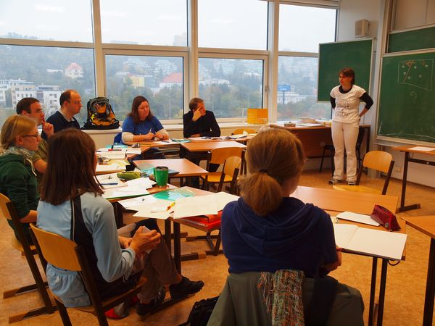

Slide 35
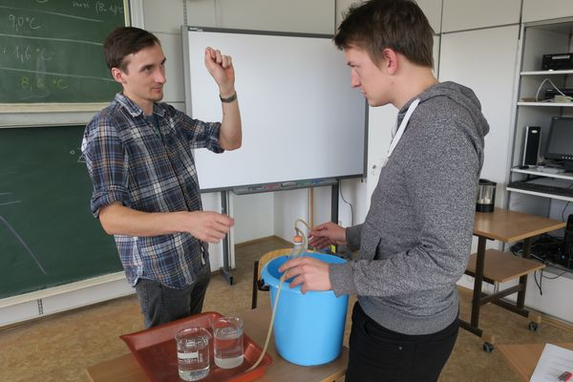
active learning – tepelný stroj

Slide 36
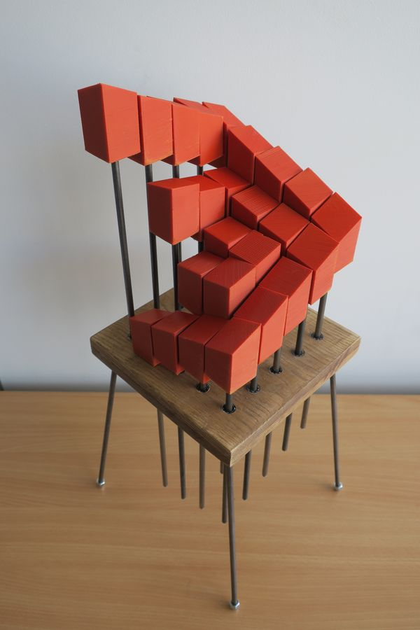
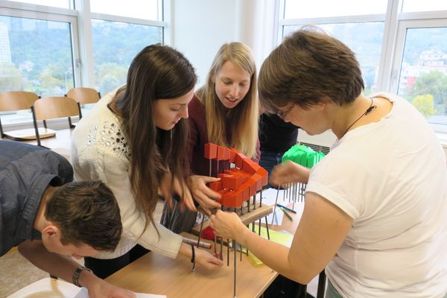
Active learning – Pfaffovy formy

Slide 37
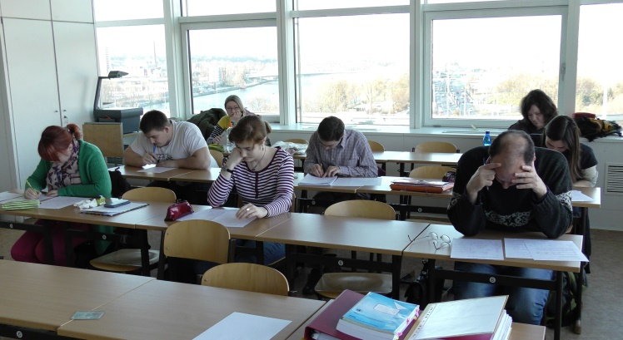
Notes:
První část zápočtového test v termodynamice - individuální

Slide 38
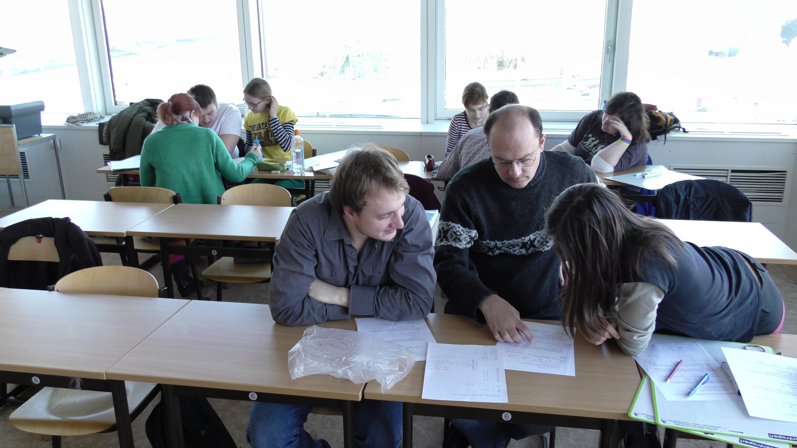
Notes:
Druhá část zápočtového test v termodynamice - skupinová

Slide 39
zkušenosti učitele
časově náročnější příprava
časově náročné komentování studentských odpovědí a prací
nutnost lépe rozumět tématu, schopnost bezprostředně reagovat (analogií, příkladem, aplikací v realitě, …)
organizování činnosti studentů
práce s atmosférou ve třídě, mezilidskými vztahy
okamžitá zpětná vazba, čemu rozumí
prohloubení vlastního pochopení
dobře využitý čas pro všechny
Hledání vlastního stylu a přístupu.
Každý se učí na té úrovni, na které zrovna je.

Slide 40
Co na to studenti?
Co na to studenti?
Třeťáci o zápočtu a zkoušce:
… díky druhé společné části písemky jsem se dozvěděla … jak uvažovali ostatní, aby došli ke správnému výsledky
„[Připravit se na zkoušku] bylo úplně jiné. Tím, že jsem věděl, že budu moci mít sebou svoje poznámky, tak jsem se například nemusel zabývat tím, zda si komplikovanější odvození pamatuji, protože jsem věděl, že kouknu na papír, ale zaměřil jsem se na to, zda rozumím každému kroku a jsem schopen o něm smysluplně hovořit.“
„Závěrečná zkouška podle mě prokázala, zda se člověk učil zpaměti nebo zda problematiku pochopil. Byla to dlouhá zkouška, ale z žádné jiné jsem si neodnesla tolik, jako z této.“
„Vůbec jsem si jako na zkoušce nepřipadal. Spíše jako v diskuzním kroužku. To bylo super. Líbilo se mi, že byl během zkoušky kladen důraz (alespoň mně to tak přišlo) na pochopení témat jako součástí celku.“

Slide 41
Co na to studenti?
Třeťáci, dva měsíce po skončení semestru.
Díky těm otázkám jsem byla na každou hodinu připravena a bylo snadnější zjistit, čemu nerozumím.
Práce během semestru se vždycky vyplatí, teď jsem to konečně zužitkovala při učení na test, věděla jsem, kam v sešitě jít, měla jsem takový celkový přehled.

Slide 42
Co na to studenti?
Co na to studenti?
Třeťáci, dva měsíce po skončení semestru.
Za prvé to byl skvělý zážitek – odlišný způsob výuky upoutal pozornost, ale hlavně že ji v průběhu času neztratil
… myslím si, že většina informací v mé paměti zakotvila, když ne navždy, tak aspoň na dost dlouhou dobu.
Největší plus vidím v úkolu entropie! Projít se po břehu tak rozlehlého pojmu nejprve sám a poté přizvat na plážovou seanci ostatní bezradné trosečníky k společné diskuzi…
Diskuse v hodinách byly super a bylo super, že jsme se nebáli ptát i na totální ptákoviny.
Musím přiznat, že během semestru se mi množství úkolů vůbec nezamlouvalo. Ale opravdu mi to dost usnadnilo přípravu na zkoušku, takže nakonec to bylo nejspíš výhodné :)

Slide 43
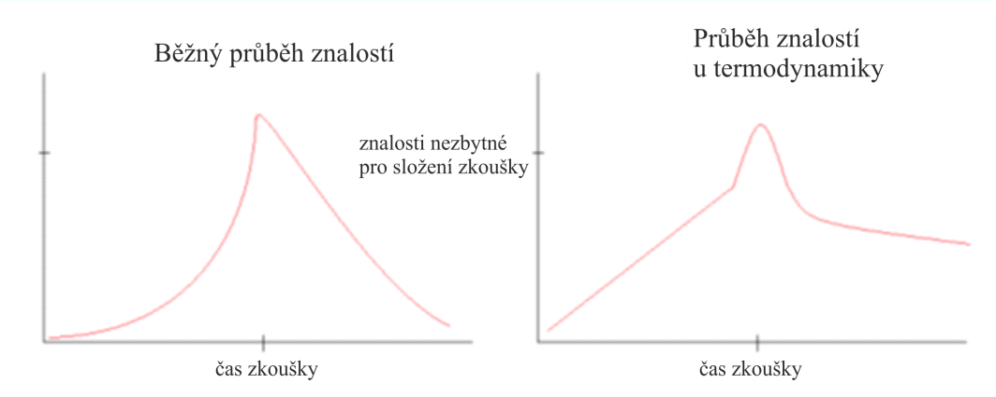
Co na to studenti?
Co na to studenti?
Třeťáci, půl roku po skončení semestru (po bakalářských státnicích).
Velkým přínosem bylo, že jsem si našla další metodu učení, kterou jsem využívala i při pozdějším učením na státnice. Navíc jsem se zbavila strachu „být za blbce“, když špatně odpovím na položené otázky.“
Vyhovovalo mi, že nás vyučující nutila, abychom se učili s porozuměním a byla tam i provázanost s učivem střední školy a běžným životem.
Nejlépe to lze vyjádřit beze slov následujícím grafem:

Slide 44
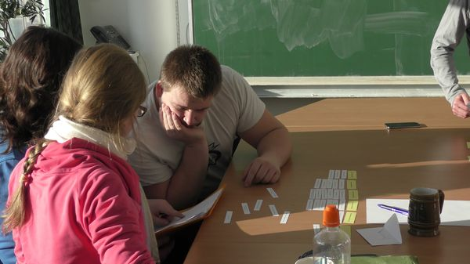

Slide 45
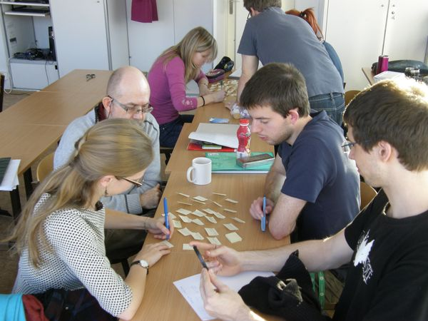

Slide 46
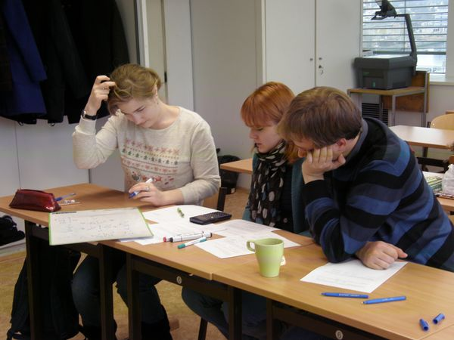

Slide 47
Děkujeme za pozornost

Slide 48
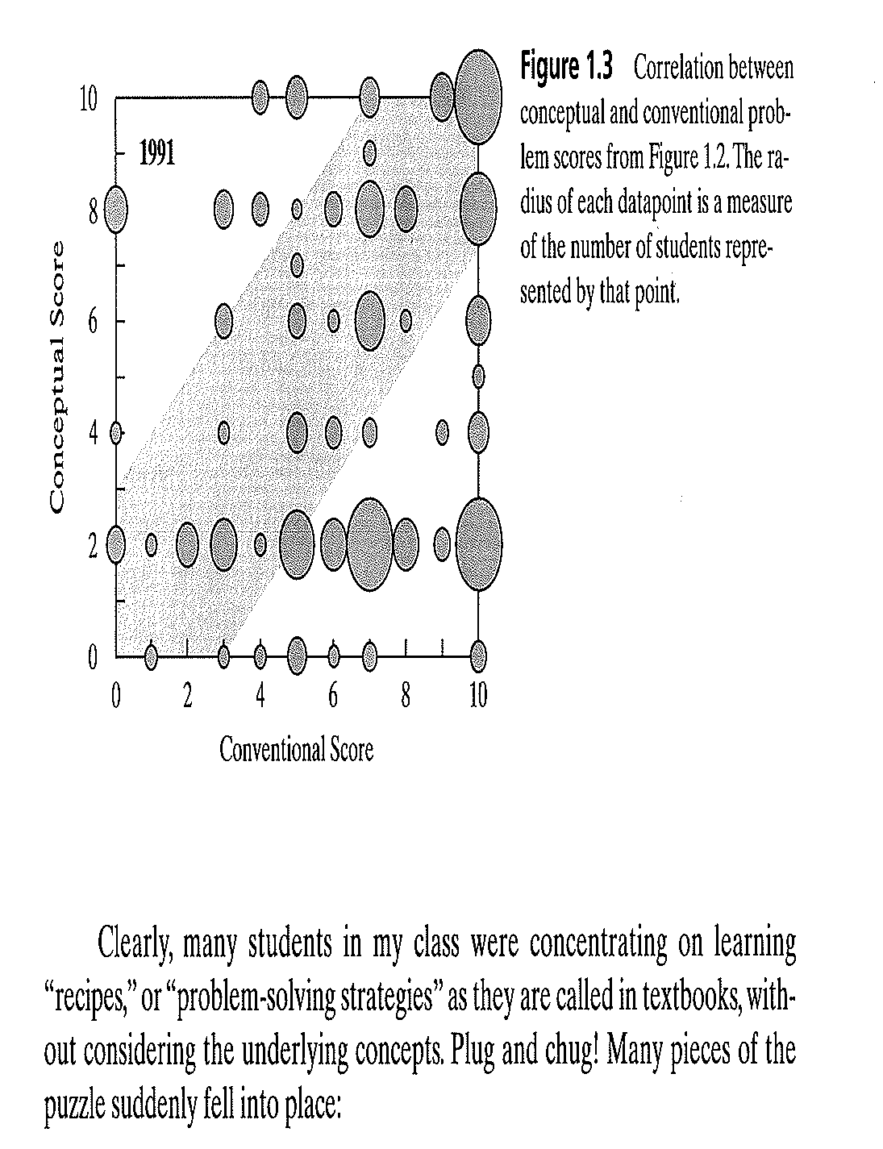
Reakce na diskuzi: Dobré výsledky standardního testu, nemusí znamenají pochopení
Mazur E 1997 Peer instruction: a user’s manual (Upper Saddle River: Prentice Hall, Inc.), p. 7
Notes:
Podobné grafy ukazuje prof. Eric Mazur i ve svých přednáškách dostupných na YouTube, např. Confessions of a Converted Lecturer.

Slide 49
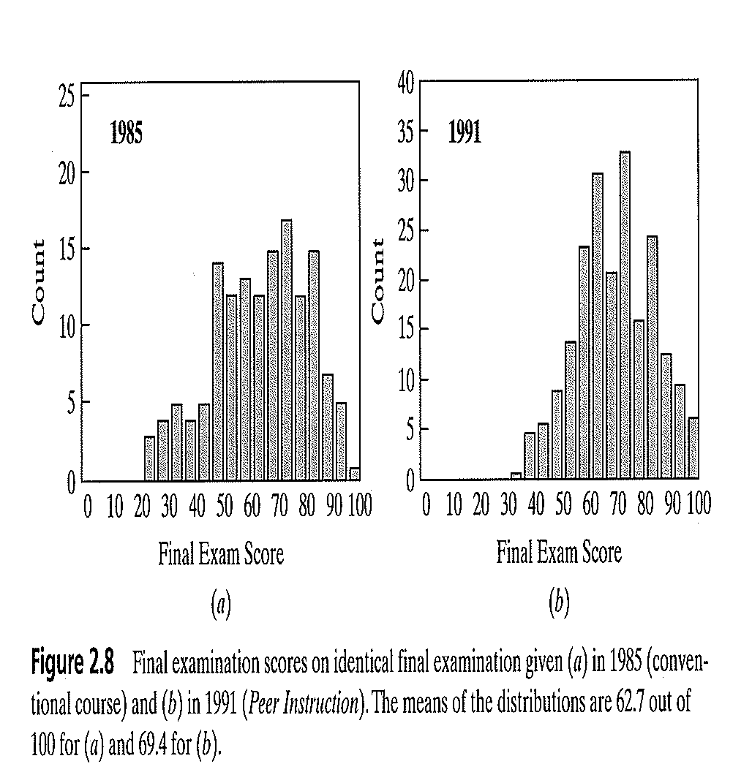
Reakce na diskuzi: PI zlepší i výsledky „běžného“ testu
Mazur E 1997 Peer instruction: a user’s manual (Upper Saddle River: Prentice Hall, Inc.), p. 7

Slide 50
reakce na diskuzi: Články porovnávající interaktivní a „klasickou“ výuku
Metastudie porovnávající 62 kurzů fyziky (6542 studentů):
Hake R R 1998 Interactive-engagement versus traditional methods: A six-thousand-student survey of mechanics test data for introductory physics courses Am. J. Phys. 66 1 pp 64-74
http://dx.doi.org/10.1119/1.18809
Novější metastudie shrnující 225 výzkumů (přírodovědné, technické a matematické kurzy)
Freeman S, Eddy S L, McDonough M, Smith M K, Okoroafor N, Jordt H and Wenderoth M P 2014 Active learning increases student performance in science, engineering, and mathematics Proceedings of the National Academy of Sciences of the United States of America 111 23 pp 8410-8415
doi: 10.1073/pnas.1319030111
Z opravdu nedávné doby – vliv na postoje studentů:
Zhang P, Ding L, Mazur E 2017 Peer Instruction in introductory physics: A method to bring about positive changes in students’ attitudes and beliefs Phys. Rev. Phys. Educ. Res. 13, 010104 – Published 17 January 2017
https://doi.org/10.1103/PhysRevPhysEducRes.13.010104
a mnoho dalších …

Slide 51
reakce na diskuzi: Zdroje inspirace pro PI otázky z vyšší matematiky
Otázky použité při Povídání byly vybrány (kalkulus více proměnných, přes 300 otázek):
http://www.cpp.edu/~conceptests/question-library/index.shtml
Další větší sbírka zahrnující více matematických oborů
http://mathquest.carroll.edu/
včetně seznamu dalších možných zdrojů
http://mathquest.carroll.edu/resources.html

